Slide 1
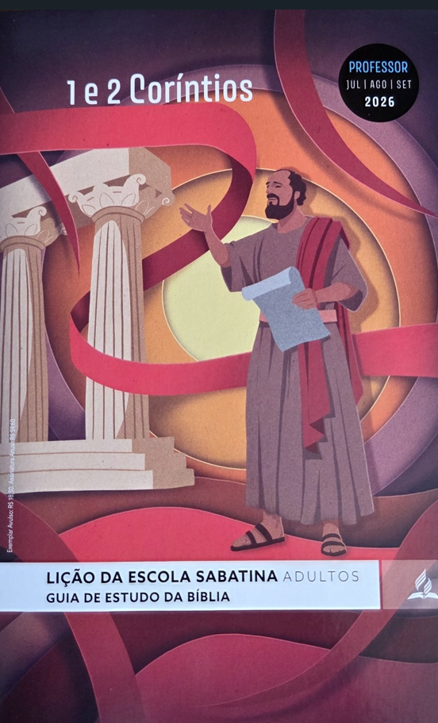
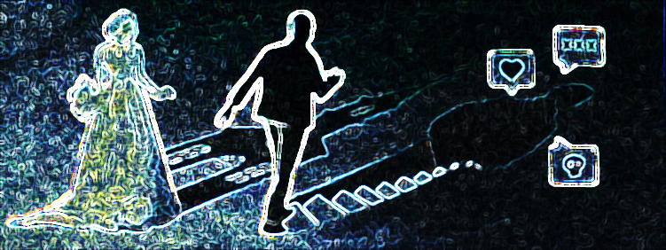

Pecado na igreja
LIÇÃO 04
VERSO PARA MEMORIZAR:
"Será que vocês não sabem que o corpo de vocês é santuário do Espírito Santo, que está em vocês e que vocês receberam de Deus, e que vocês não pertencem a vocês mesmos? Porque vocês foram comprados por preço. Agora, pois, glorifiquem a Deus no corpo de vocês" (1Co 6:19, 20).
04
LEITURAS DA SEMANA: 1Co5:1-13; 6:1-13; 6:19-7:9; 2Co 2:5-10; 1Ts 4:1-8
design Neemias Lima

Slide 2
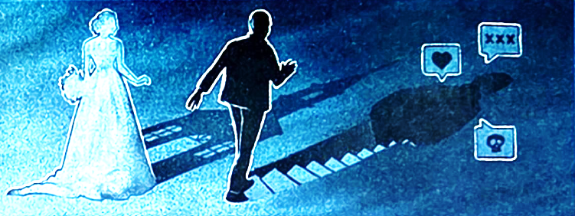
Sábado
INTRODUÇÃO
LIÇÃO 04
Nosso cérebro é como uma esponja: tudo o que chega pelos sentidos fica registrado. Talvez não estejamos conscientes da maior parte do que entra (se nos lembrássemos de tudo, mal conseguiríamos pensar). Ainda assim, esse conteúdo permanece e, de algum modo, influencia o que pensamos, sentimos e fazemos. Por isso, mesmo como cristãos, somos facilmente impactados pelo mal ao nosso redor. Desde o início, a igreja cristã tem enfrentado esse desafio. De onde, por exemplo, veio a guarda do domingo? A igreja simplesmente inventou isso? Claro que não. Veio da cultura ao redor. Vemos esse princípio desenrolar-se em Corinto. Depois do apelo contra o partidarismo (1C0 1-4), Paulo trata de temas como imoralidade sexual, ações judiciais entre irmãos, prostituição, casamento e vida de solteiro (1C0 5-7). Os padrões do mundo afetaram os cristãos coríntios profundamente.
LEITURAS DA SEMANA: 1Co5:1-13; 6:1-13; 6:19-7:9; 2Co 2:5-10; 1Ts 4:1-8

Slide 3
Domingo
Incoerência entre fé e prática
PERGUNTAS:
LIÇÃO 04
1. Leia 1 Coríntios 5:1-13. Que situação escandalosa Paulo descreve nesse trecho, e por que ela é tão perturbadora?
Quais práticas claramente condenadas nas Escrituras corremos o risco de tolerar em nome do "amor" e da "aceitação"?
LEITURAS DA SEMANA: 1Co5:1-13; 6:1-13; 6:19-7:9; 2Co 2:5-10; 1Ts 4:1-8

Slide 4
Domingo
Incoerência entre fé e prática
COMENTÁRIOS:
LIÇÃO 04
Ao longo da história cristã, teólogos, pastores e membros têm estudado o Novo Testamento para entender como a igreja deve ser. Ficamos admirados, por exemplo, com a igreja retratada em Atos. Mas rapidamente perdemos de vista um aspecto importante: pessoas são problemáticas. Logo, também podemos ler o Novo Testamento para descobrir como uma igreja não deve ser. As cartas de Paulo aos coríntios são um bom ponto de partida. Não sabemos por que a igreja de Corinto foi tão tolerante com esse pecado, Talvez porque era praticado por um membro rico, de quem a igreja se beneficiava, Ou, quem sabe, por acreditarem que "todas as coisas são lícitas“ (1C0 6:12), eles não julgaram o caso como deveriam. Não há como afirmar.
Seja como for, tornaram-se cegos diante de uma violação flagrante das
Escrituras (Lv 18:7, 8) - e ainda se orgulhavam disso!
LEITURAS DA SEMANA: 1Co5:1-13; 6:1-13; 6:19-7:9; 2Co 2:5-10; 1Ts 4:1-8

Slide 5
Segunda
Lidando com escândalos
PERGUNTAS:
LIÇÃO 04
2. Leia novamente 1 Coríntios 5:1-13. Como Paulo orientou a igreja a lidar com
esse caso?
LEITURAS DA SEMANA: 1Co5:1-13; 6:1-13; 6:19-7:9; 2Co 2:5-10; 1Ts 4:1-8

Slide 6
Segunda
Lidando com escândalos
COMENTÁRIOS:
LIÇÃO 04
Em 1 Coríntios 5, Paulo deixou claro que escândalos sexuais exigem disciplina eclesiástica. Ele disse que o homem incestuoso deveria ser removido (1C0 5:2), julgado (1Co 5:3), entregue a Satanás (1C0 5:5) e expulso da igreja (1Co 5:13). Os membros foram instruídos a não se associarem com ele (1C0 5:9, 11) nem mesmo a comer com alguém assim (1C0 5:11). Paulo emprega uma linguagem forte que pode soar ofensiva aos ouvidos modernos, mas que precisa ser entendida no seu contexto histórico. É preciso lembrar-se de que ele está lidando com um estilo de vida abertamente pecaminoso. Geralmente, em situações extremas, palavras firmes são necessárias. A disciplina eclesiástica tem caráter restaurador. Visa levar o pecador a cair em si e abandonar o pecado o que provavelmente é o sentido de "destruição da carne" (1C0 5:5). É possível também que o homem incestuoso de 1 Coríntios 5 seja o homem arrependido mencionado depois (veja 2Co 2:5-10).
LEITURAS DA SEMANA: 1Co5:1-13; 6:1-13; 6:19-7:9; 2Co 2:5-10; 1Ts 4:1-8

Slide 7
Terça
Protegendo a identidade da igreja
PERGUNTAS:
LIÇÃO 04
3. Leia 1 Coríntios 5:3, 12, 13; 6:1-13. O que Paulo procurou ensinar aos coríntios e a nós?
Pense nas listas de pecados de 1 Coríntios 5:10, 11; 6:9, 10. Por que Paulo listou pecados sexuais ao lado de idolatria, furto, avareza e extorsão?
LEITURAS DA SEMANA: 1Co5:1-13; 6:1-13; 6:19-7:9; 2Co 2:5-10; 1Ts 4:1-8

Slide 8
Terça
Protegendo a identidade da igreja
COMENTÁRIOS:
LIÇÃO 04
O termo grego pragma - que, em 1 Coríntios 6:1, é traduzido por "questão“ (NAA) ou "queixa” (NVI) – é um termo genérico que significa "coisa". Aqui, refere-se a uma questão jurídica. É importante lembrar que 1 Coríntios 6:1 a 11 não trata de crime. A autoridade dos tribunais civis para causas criminais é afirmada em Romanos 13:1-5. Paulo aborda um litígio logo após um caso de imoralidade sexual, assim como Moisés fez em Deuteronômio 22:22 a 24. Isso mostra que seu modo de lidar com problemas na igreja se baseava nas Escrituras. O fato de 1 Coríntios 6:1 a 11 estar inserido entre duas passagens sobre imoralidade sexual (1Co 5:1-13; 6:12-20) pode sugerir que questão de
1 Coríntios 6:1 também envolvia esse tema. Não sabemos ao certo qual era o caso - se uma questão civil menor, como uma disputa de propriedade, ou um problema de natureza sexual.
LEITURAS DA SEMANA: 1Co5:1-13; 6:1-13; 6:19-7:9; 2Co 2:5-10; 1Ts 4:1-8

Slide 9
Quarta
Antídoto contra a imoralidade sexual
PERGUNTAS:
LIÇÃO 04
4. Leia 1 Tessalonicenses 4:1-8. O que esse texto ensina sobre a relação entre a santificação e a abstinência da imoralidade sexual?
Pense nos estragos que os pecados sexuais têm causado à humanidade. O que isso nos diz sobre a seriedade com que os cristãos devem tratar esse tema?
LEITURAS DA SEMANA: 1Co5:1-13; 6:1-13; 6:19-7:9; 2Co 2:5-10; 1Ts 4:1-8

Slide 10
Quarta
Antídoto contra a imoralidade sexual
COMENTÁRIOS:
LIÇÃO 04
Embora Paulo escrevesse a outro público, o princípio pode ser aplicado
a todos os cristãos. O que, então, acontecia em Corinto? Por que tantos
problemas? Alguns coríntios aparentemente acreditavam que, por terem sido libertos pelo evangelho, poderiam fazer qualquer coisa. Argumentavam que, assim como o estômago foi feito para o alimento, o corpo foi feito para o sexo e o sexo, para o corpo (1C0 6:13). Paulo respondeu que isso era uma deturpação da liberdade cristã. A falta de integridade na área sexual é incompatível com a identidade cristã e é um abuso da liberdade concedida ao ser humano pelo evangelho (Rm 8:2; Gl 5:13). Fomos libertos do pecado, não “libertos” para pecar (Rm 8:2; 6:18, 22). Na verdade, o corpo é “para o Senhor, e o Senhor, para o corpo" (1C0 6:13). Pertencemos a Cristo (1C0 6:15), e quem somos precisa moldar o que fazemos.
LEITURAS DA SEMANA: 1Co5:1-13; 6:1-13; 6:19-7:9; 2Co 2:5-10; 1Ts 4:1-8

Slide 11
Quinta
Casados e solteiros
PERGUNTAS:
LIÇÃO 04
5. Leia 1 Coríntios 6:19-7:9. Como esse trecho esclarece, na prática, o mandamento: "Fujam da imoralidade sexual!" (1Co 6:18)?
De que maneira podemos, como igreja, nos proteger das visões deturpadas de sexualidade que dominam a cultura?
LEITURAS DA SEMANA: 1Co5:1-13; 6:1-13; 6:19-7:9; 2Co 2:5-10; 1Ts 4:1-8

Slide 12
Quinta
Casados e solteiros
COMENTÁRIOS:
LIÇÃO 04
É significativo que a ordem “Fujam da imoralidade sexual!" (1Co 6:18)
esteja ladeada por duas ideias: estar unido a Cristo (1C0 6:17) e ser templo do Espírito (1Co 6:19). Haveria caminho melhor para fugir da imoralidade? Certamente não. Além disso, Deus criou a sexualidade, mas ela deve ser desfrutada somente dentro do casamento. O sexo é um privilégio do casamento entre homem e mulher - o único modelo aprovado na Bíblia. Ao dizer "Fujam da imoralidade sexual!", talvez Paulo tivesse em mente a história de José (Gn 39:6-18). Diante das investidas da mulher de Potifar, José "fugiu da casa" (Gn 39:15, NVI). Esse detalhe é repetido não menos do que quatro vezes em Gênesis 39:6-18. A Bíblia não afirma explicitamente, mas indica que José aguardou para ter relações sexuais apenas no casamento (Gn 41:45). Ele era um homem cheio do Espírito Santo (Gn 41:38) e desejava fazer o que é correto aos olhos de Deus.
LEITURAS DA SEMANA: 1Co5:1-13; 6:1-13; 6:19-7:9; 2Co 2:5-10; 1Ts 4:1-8

Slide 13
Sexta
Estudo adicional
COMENTÁRIOS:
LIÇÃO 04
"É impossível a qualquer pessoa desfrutar da bênção da santificação enquanto é egoísta e glutona. [...] O poder da constituição humana para
resistir aos abusos praticados contra ela é maravilhoso; mas os persistentes maus hábitos no excessivo comer e beber enfraquecerão cada função do corpo. Na satisfação do apetite pervertido ou da paixão, mesmo cristãos professos prejudicam a natureza em seu trabalho e diminuem a força física, mental e moral" (Santificação [CPB, 2022], p. 16). "Quando uma pessoa está inteiramente vazia do próprio ego, quando todo falso deus é expulso do ser, o vazio é preenchido com a comunicação do Espírito de Cristo. Nossas tendências naturais, a menos que sejam corrigidas pelo Espírito Santo de Deus, trazem em si as sementes da morte moral" (Ellen G. White, Manuscrito 12, 1888).
LEITURAS DA SEMANA: 1Co5:1-13; 6:1-13; 6:19-7:9; 2Co 2:5-10; 1Ts 4:1-8

Slide 14
Sexta
Estudo adicional
PERGUNTAS:
LIÇÃO 04
1. Em 1 Coríntios 5 e 6, há uma série de sete perguntas introduzidas pela fórmula "Vocês não sabem?" (1Co 5:6; 6:2, 3, 9, 15, 16, 19). Todas exigem uma resposta afirmativa e enfática - algo como: "É claro que sim!" Como essas perguntas demonstram as preocupações de Paulo com a igreja? Por que também devemos nos preocupar com esses temas hoje?
2. O casamento vem de Deus (Gn 1:27, 28; 2:18-24) e deve ser honrado (Hb 13:4). Em uma época em que muitos o consideram "antiquado", como mostrar que o casamento é um presente divino, vindo diretamente do Éden?
LEITURAS DA SEMANA: 1Co5:1-13; 6:1-13; 6:19-7:9; 2Co 2:5-10; 1Ts 4:1-8

